Slide 1
컴퓨터구조
>///<
☞☜
20174627 김혜진

Slide 2

switch() 함수의 gdbgui 실행

Slide 3
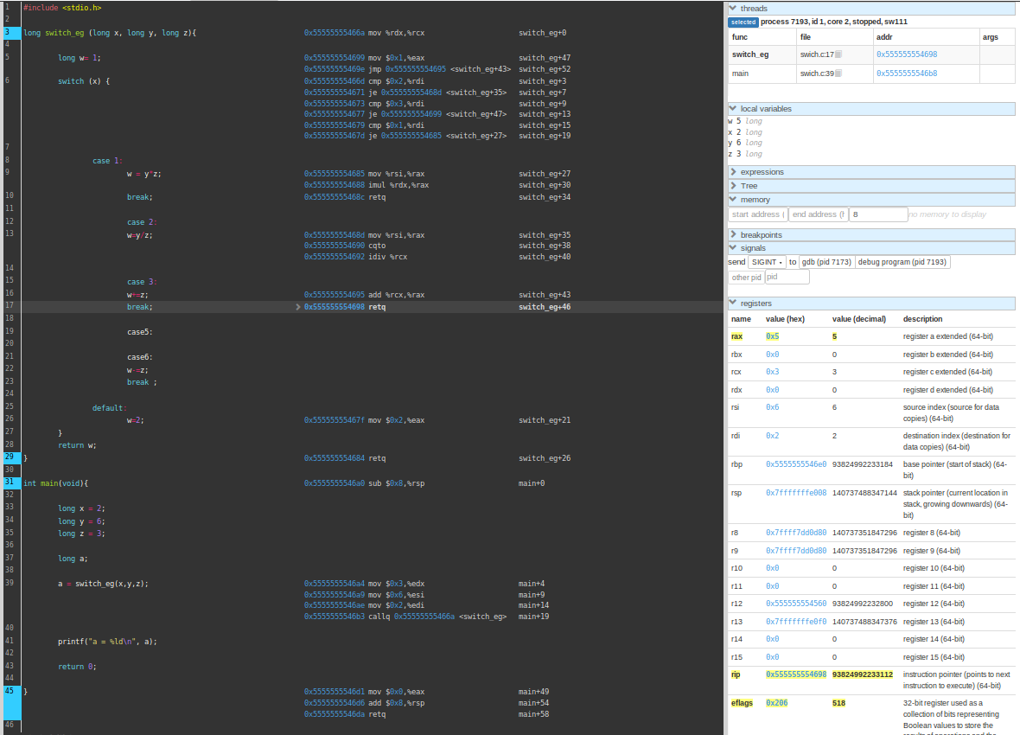
switch() 함수의 gdbgui 실행

Slide 4
switch() –Og –g 상태 추적 및 설명

Slide 5
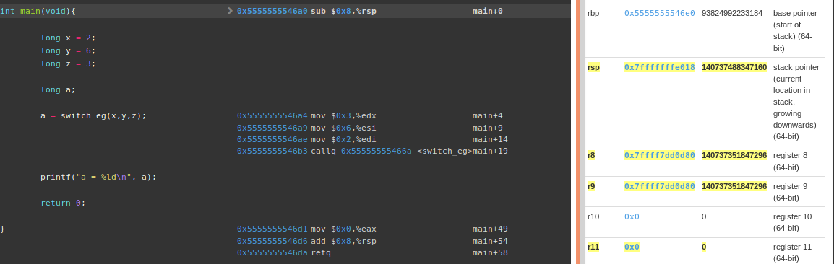
switch() 상태 추적 및 설명
%rsp는 스택의 TOP으로 레지스터 정보를 보면 스택포인터인것을 알 수 있다.
스택은 함수가 호출-리턴 까지의 상태를 저장하는 공간이다.
현재는 0값으로, 아무런 호출도 되지 않은 상태이며 리턴 된 값도 없는 초기상태이다.
따라서 %rsp에 테이블의 시작 주소가 저장되어 있지 않을까 싶다.

Slide 6
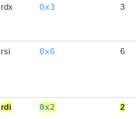
switch() 상태 추적 및 설명
%edx에 $0x6의 값을 넣어준다. (%rdx=3)
%esi에 $0x4의 값을 넣어준다. (%rsi=6)
%edi에 $0x2의 값을 넣어준다. (%rdi=2)
그리고 스택에 복귀할 주소를 저장한 후 switch문으로 이동한다.

Slide 7
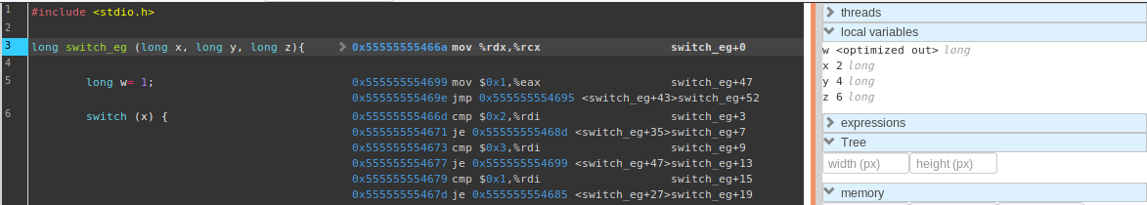

switch() 상태 추적 및 설명
main() 함수에서 주어진 값을 가지고 switch() 함수로 이동 한 것을 확인 할 수 있다.
가져온 %rdx값을 %rcx에 복사해준다.

Slide 8
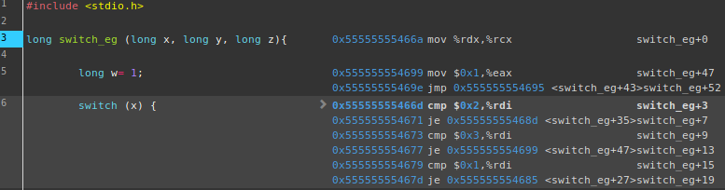

switch() 상태 추적 및 설명
$0x2의 값과 rid의 값이 같으면,
je가 가리키는 주소로 점프할 것 이고,
같지 않다면 je다음에 오는 명령어를 실행한다.
현재 $0x2의 값과 rid의 값이 같기 때문에

Slide 9
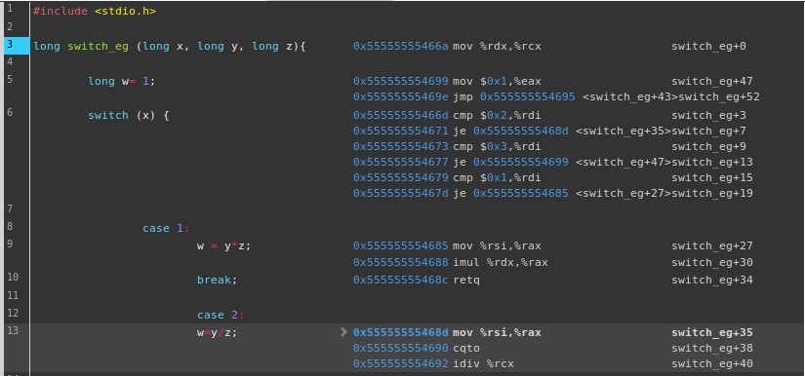
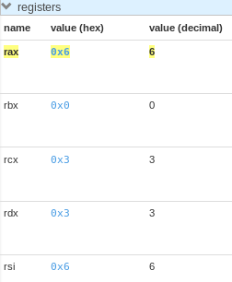
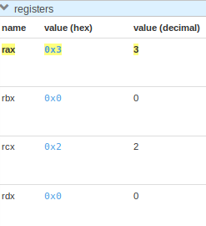
switch() 상태 추적 및 설명
je가 가르키던 주소인,
0x55555555468d(case 2)로 내려온 것을 확인 할 수 있다.
%rsi의 값을 %rax에 복사해준다.
idiv를 사용하기 전에 rsi:rax를 128비트로 확장을 위해 cqto를 사용.
idiv해서 나눈 값의 몫은 %rax로 나머지는 %rdx에 넣어준다.

Slide 10
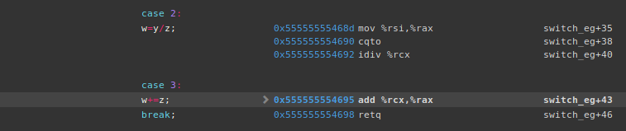

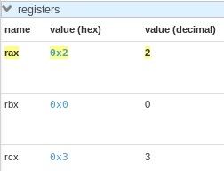

switch() 상태 추적 및 설명
이로써 case 2 구간이 끝나고 case3 구간으로 넘어가게 된다.
%rcx 값을 %rax에 더해주고,
주어진 명령문을 수행했으므로 break에 걸려
처음 스택에 저장해 놨던 주소로 이동하게 된다.

Slide 11
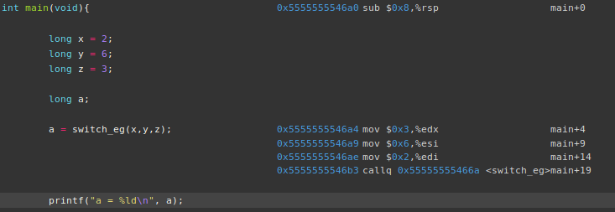

switch() 상태 추적 및 설명
switch() 함수에서 최종적으로 나온 값을 가지고
main() 함수로 내려와
결과적으로 “a=5”를 출력하게 된다.

Slide 12
switch() 함수의 –S –Og 실행

Slide 13
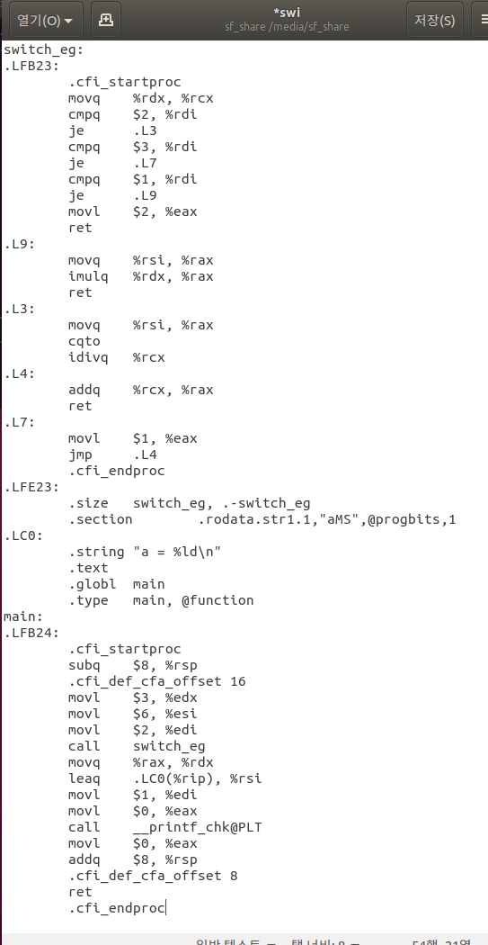
switch() 함수의 –S –Og 실행 화면

Slide 14
switch() 함수의 –S –Og 분석

Slide 15
switch() 함수의 –S –Og 분석
8 바이트를 스택 프레임에 할당
3을 edx에 저장
6을 esi에 저장
2를 edi에 저장
해당 스택에 복귀 주소 저장 후
switch()함수 호출
rax 값을 rsx로 복사
rip의 주소 값을 rsi에 넣어 줌.
edi를 1만큼 증가시키고,
eax는 0만큼 증가(값유지)
(이는 switch()에서 가지고 온 값들이다.)
두 값을 addq해주었기 때문에
총 합 5를 출력하고 switch() 함수 종료.

Slide 16
switch() 함수의 –S –Og 분석
rdx값을 rcx로 복사. (= 3)
$2 값과 rdi의 값이 같을 경우 .L3로 점프.
같지 않으면 다음 명령문 실행.
값이 같기 때문에 .L3로 간다.
rsi값을 rax로 복사.
idivq를 하게 되면 부동소수점 예외가 발생하기 때문에 cqto를 써서 rsi:rax를 128비트로 확장시켜 준다.
그리고 idivq는 128/64 비트 나누기를 수행하기 때문에
상위 64비트를 유지하는 값과 나눈다
마지막으로 함수를 리턴하기 전에
addq 인스트럭션에서 rcx와 rax를 더해준다.
이는 처음에 확보한 스택 공간을
제거하는 효과를 가진다.

